Slide 1

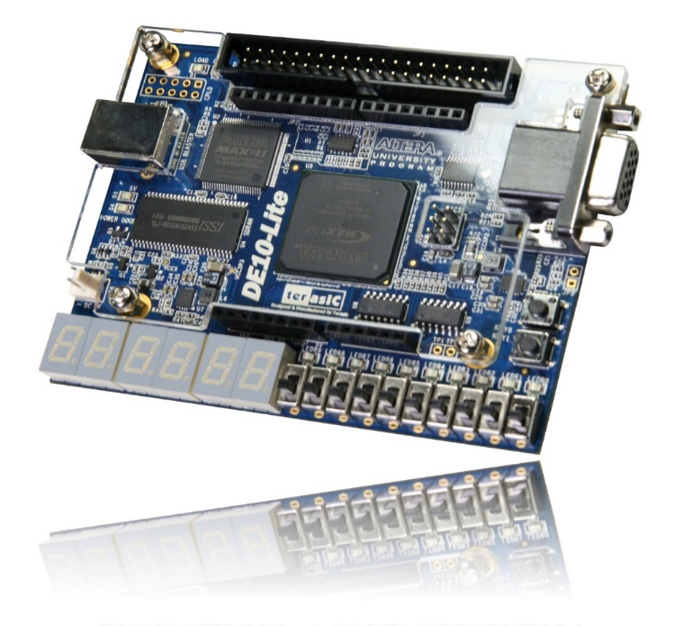

DE0板測試

Slide 2
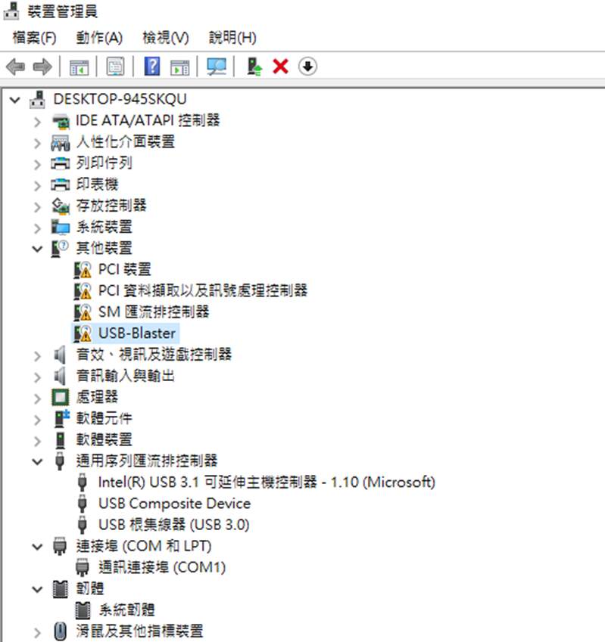
Install driver
路徑：裝置管理員

Slide 3
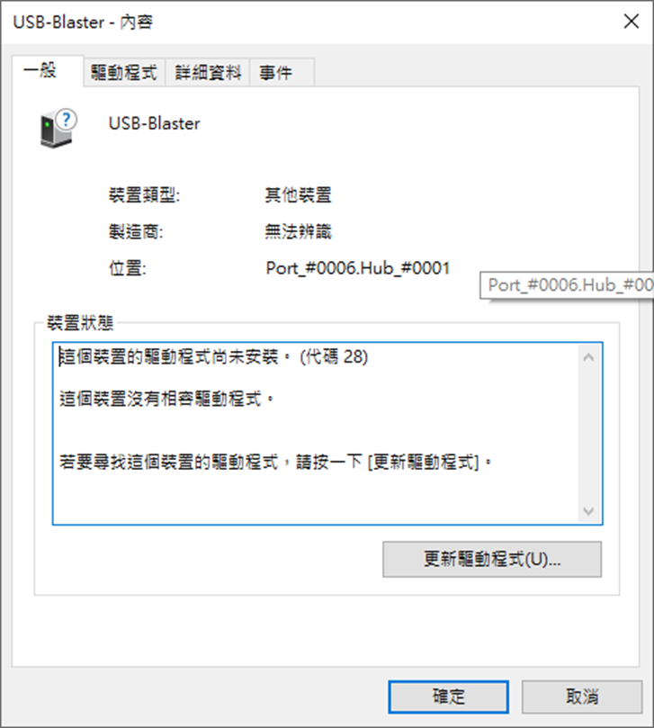
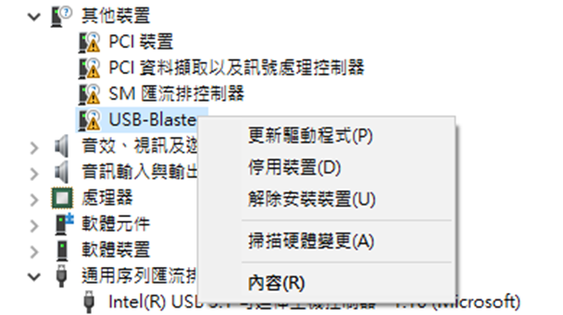
Install driver

Slide 4
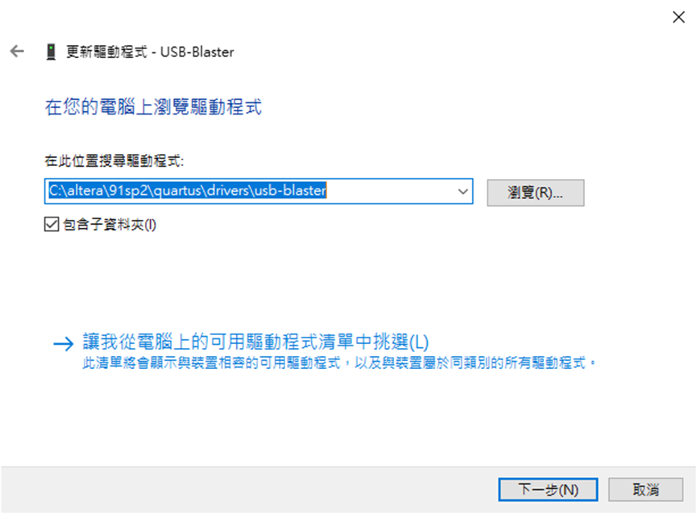
Install driver
點選：瀏覽電腦上的驅動程式

Slide 5
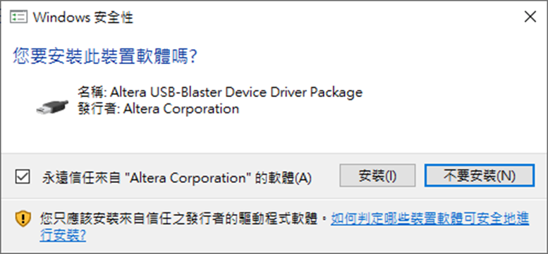
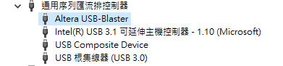
Install driver

Slide 6
Test
Portal 下載 DE0_ControlPanel_v103
Run DE0_ControlPanel_v103

Slide 7
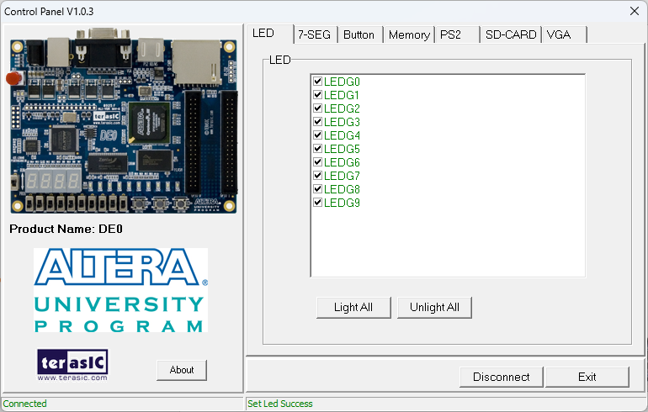
Test LED

Slide 8
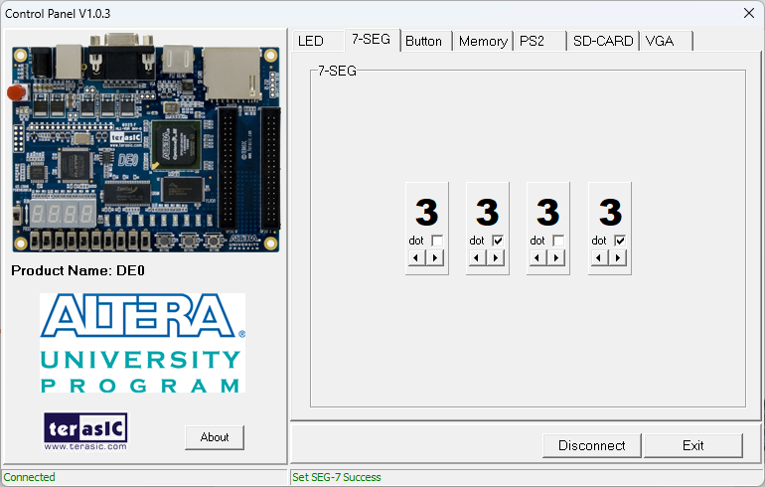
Test 7-SEG

Slide 9
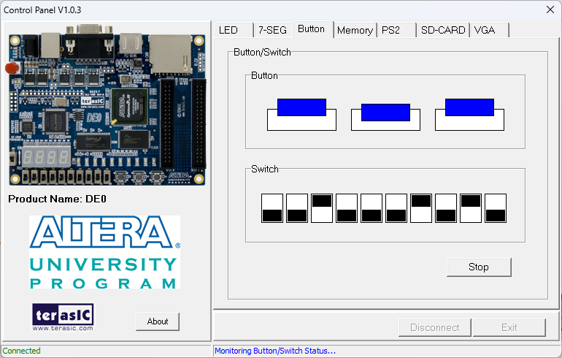
Test Button & Switch

Slide 10
DE0腳位設定

Slide 11
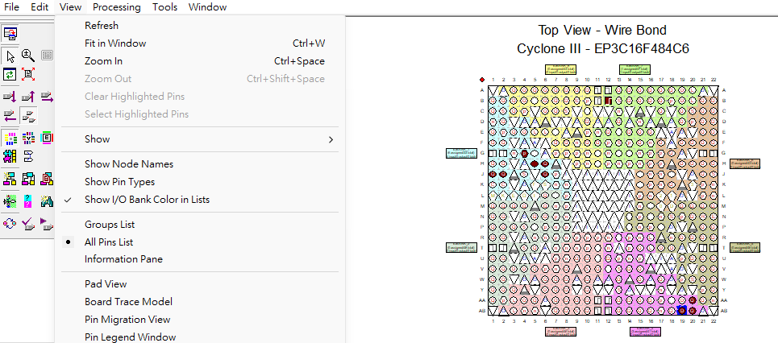
DE0腳位設定
路徑：Assignments → Pin Planner
下圖紅框需選取才可設定DE0腳位

Slide 12
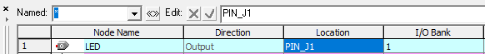
DE0腳位
點選Location以選取對應的腳位
腳位請參照DE0 User Manual P.24-28
設定完腳位要重新編譯！！

Slide 13
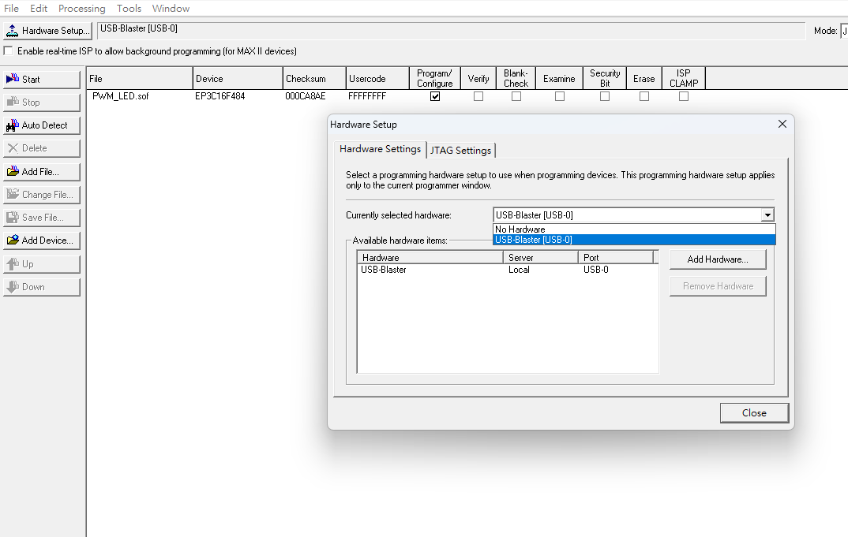

燒錄至DE0板
路徑：Tools → Programmer → Hardware Setup

Slide 14
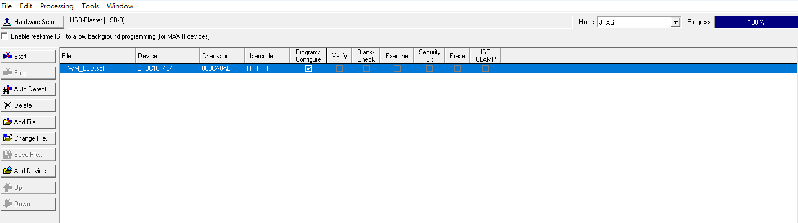
燒錄至DE0板
點選檔案 → Start → 等待右上角顯示至100%

Slide 15
電路設計 – PWM

Slide 16
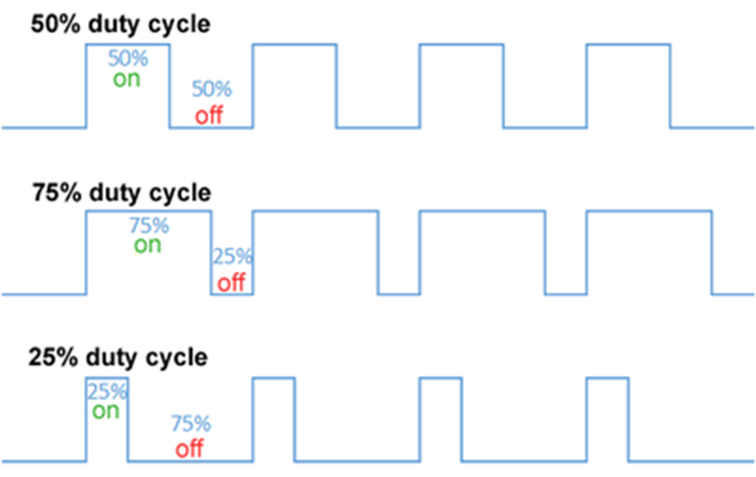
PWM介紹
用脈波來輸出類比訊號的一種技術，一般轉換後脈波的週期(period)固定，但脈波的工作週期(duty cycle)會依類比訊號的大小而改變。

Slide 17

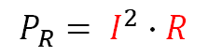
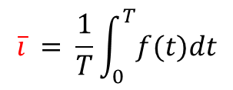
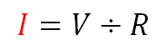
PWM介紹
傳統驅動電路 vs. PWM驅動電路
傳統驅動電路損失大
PWM驅動電路可讓損失減至最小
PWM驅動容易控制
$$I=V÷R$$
$$\overline{i} = \frac{1}{T}\int_{0}^{T}{f(t)dt}$$
$$P_{R}= I^{2}∙R$$
$$R_{DS_ON} ↓↓$$

Slide 18
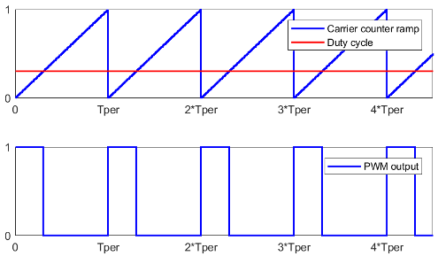
PWM原理(1/2)

Slide 19
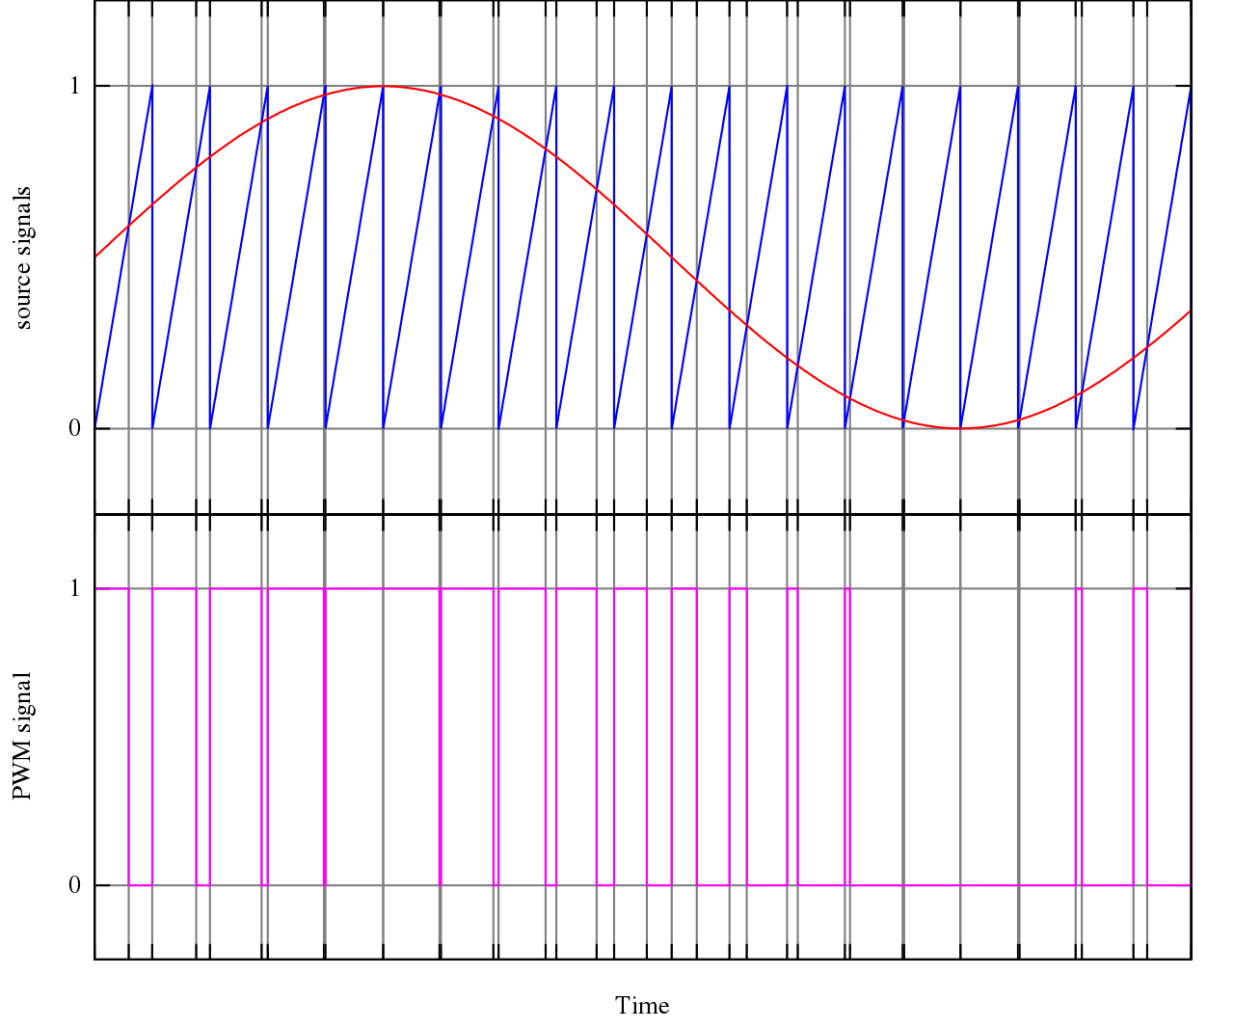
PWM原理(2/2)

Slide 20
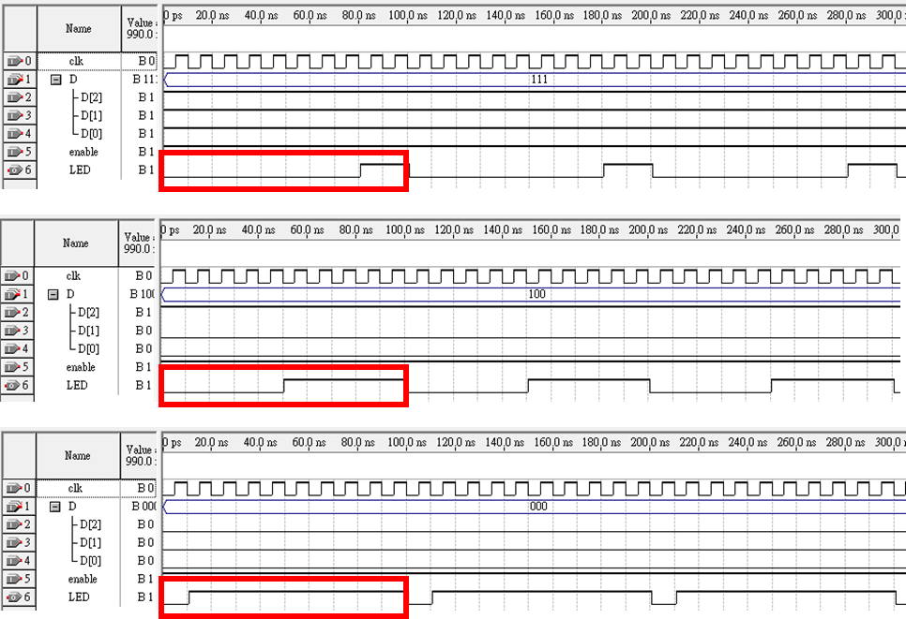

PWM 控制 LED
• 以下兩種狀況使用相同的週期，利用輸入 D[0:2] 來控制 duty cycle 的數值，進而控制 LED 的亮度。
Period = 10 clk period
Duty cycle = 2/10
Duty cycle = 9/10

Slide 21
作業
透過改變PWM的duty cycle來調整LED亮度。電路運作如下：
SW[0]：控制 LED[0] 的開啟與關閉。
SW[1:3]：可表示成0~7，用來控制 LED[0] 的亮度。
同組一起完成DEMO，且由一位代表上傳專案壓縮檔，檔名：lab11_Gxx.zip (xx為組別)。
註：有DEMO才算分，若當週未完成DEMO，統一於日後公布之日期補DEMO。

Slide 22
作業—腳位參考
period: integer := 10
clk: in std_logic
enable: in std_logic
duty: in unsigned(2 downto 0)
led: out std_logic
signal count: std_logic_vector(15 downto 0) := (others =>'0')
功能解釋
enable：控制 led 開啟與關閉。​
duty：可表示成0~7，用來控制 led 的亮度。
count：計算本次週期經過了幾個 clock。

Slide 23
作業—腳位參考
count = 1 2 … 9 10 1 ...

Slide 24
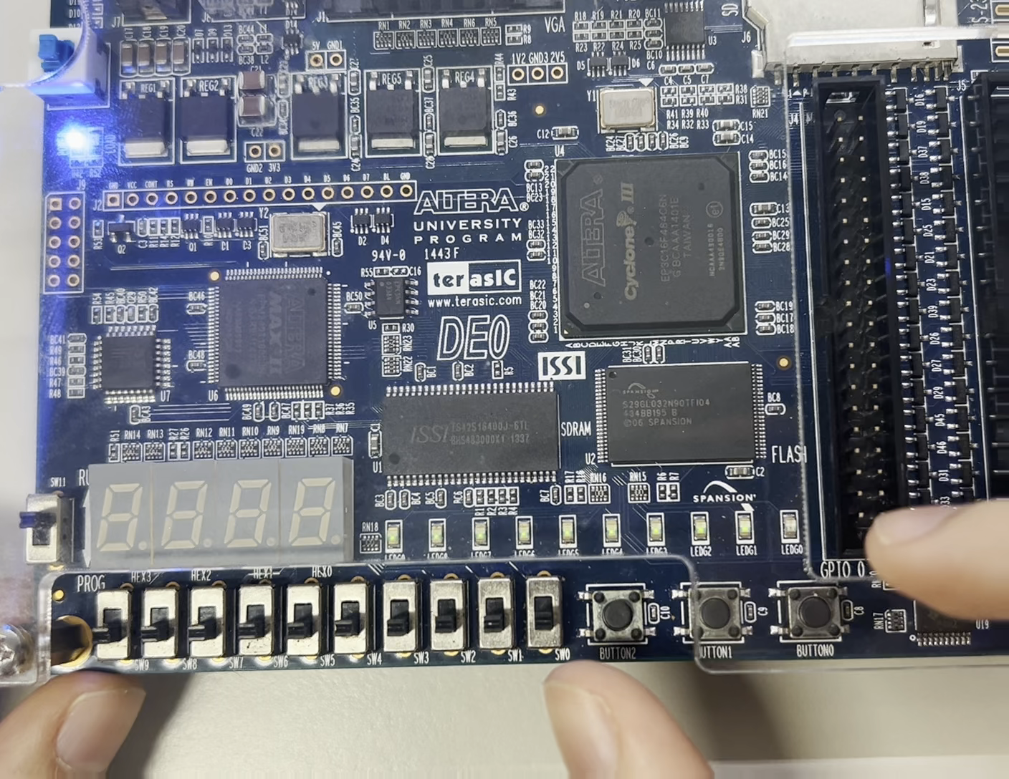
作業—DEMO影片
https://www.youtube.com/watch?v=8OLyirTKeFs

Slide 25
加分題
設計一個會自動調節 LED 亮度的呼吸燈，依照完成的程度加分：
1. LED 單方向的亮度變化。(DEMO影片連結)
2. LED 逐漸變亮然後再逐漸變暗。(DEMO影片連結)
繳交規則同作業，檔名：lab11_bonus_Gxx.zip (xx為組別)。
註：有DEMO才算分，若當週未完成DEMO，統一在日後公布之日期補DEMO。

Slide 26
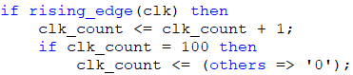
加分題—提示
在0-1秒期間 LED 燈可參考：
在第 0-1 毫秒內亮 0 微秒；
在第 1-2 毫秒內亮 1 微秒；
在第 2-3 毫秒內亮 2 微秒 ......
在第 999-1000 毫秒內亮 999 微秒。
調整clock的頻率（除頻）：
Complete your code ...

Slide 27
加分題—腳位參考
clk: in std_logic
enable: in std_logic
led: out std_logic
signal clk_count: std_logic_vector(30 downto 0) := (others => '0')
signal pwm_count: std_logic_vector(10 downto 0) := (others => '0')
signal duty: std_logic_vector(10 downto 0) := (others => '0')
功能解釋
enable：控制 led 開啟與關閉。​
duty：用來控制 led 的亮度。（從使用者輸入，改成程式判斷）
pwm_count：計算本次週期經過了幾個 clock（與作業相同）。

Slide 28

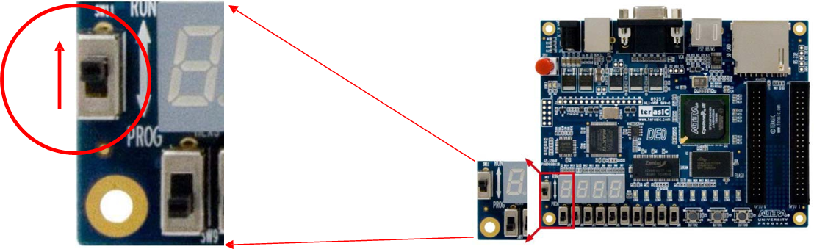
模式選取
Switch RUN 設定為JTAG模式

Slide 29
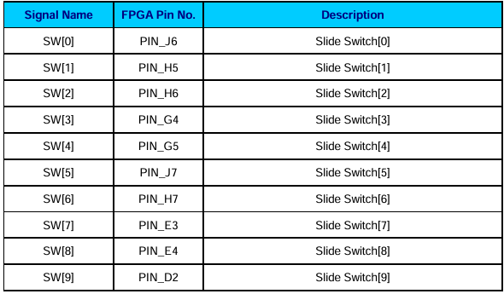
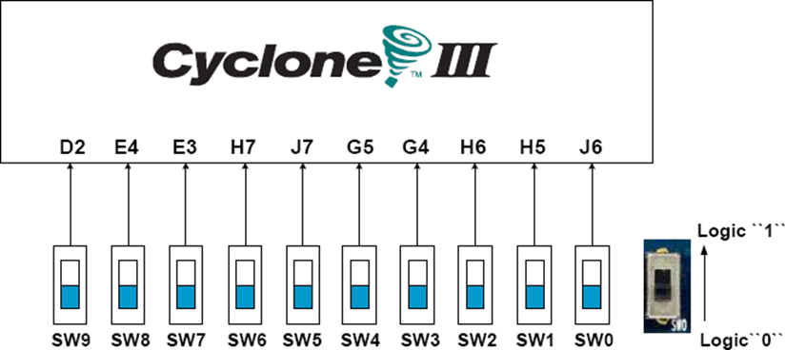
Switch 腳位

Slide 30
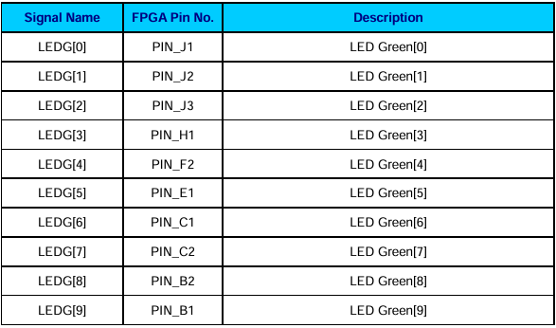
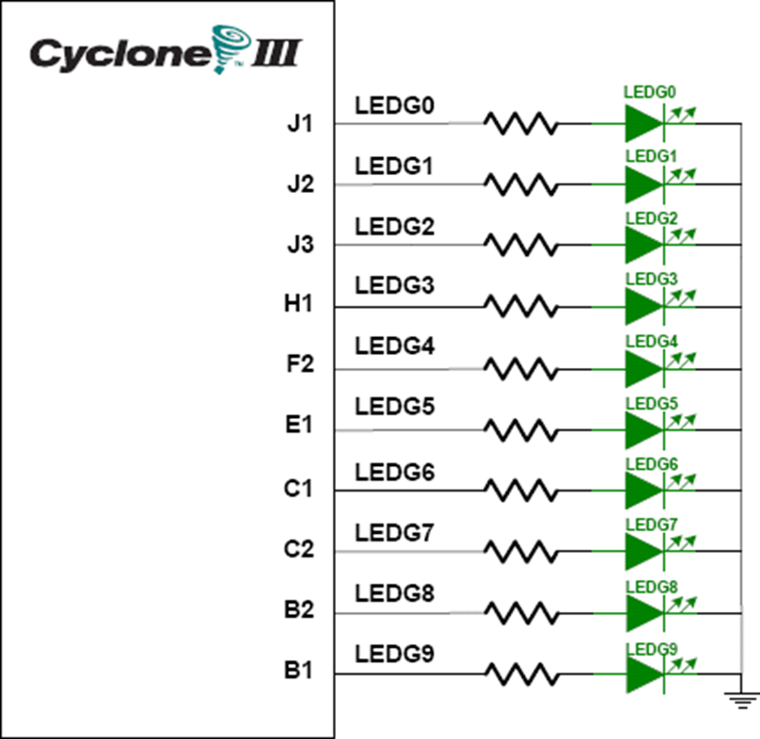
LED 腳位

Slide 31
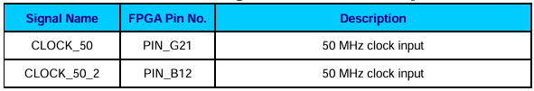
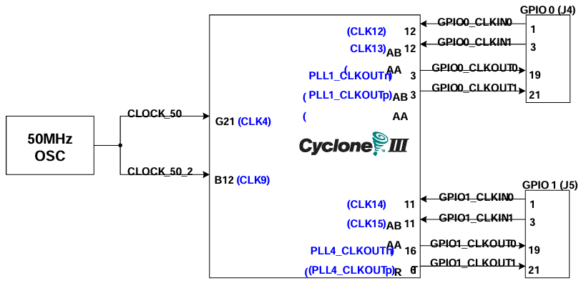
Clock 腳位

